Slide 1
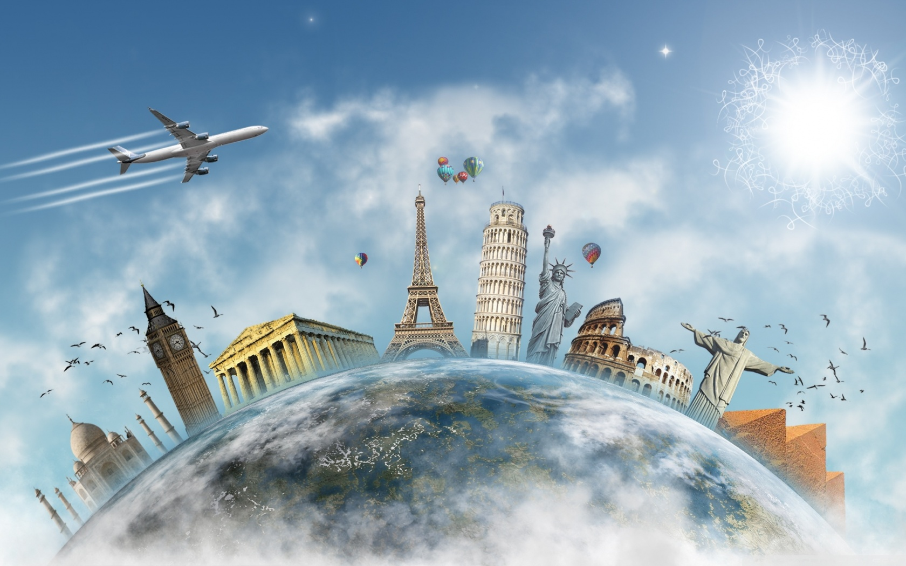
POTOPIS
Obravnava neumetnostnega besedila v 9. razredu
Januar 2021

Slide 2

Sledi navodilom na drsnicah. V zvezek prepiši snov od 12 do 15 drsnice (označene so s in rdečimi naslovi).

Slide 3

Ustno odgovori na vprašanja
Ali prepoznaš kulturne znamenitosti na prvi drsnici? Poimenuj jih in povej, v kateri državi jih najdeš.
Si želiš potovati?
Kam bi najraje potoval?
Poišči te države na zemljevidu.

Slide 4
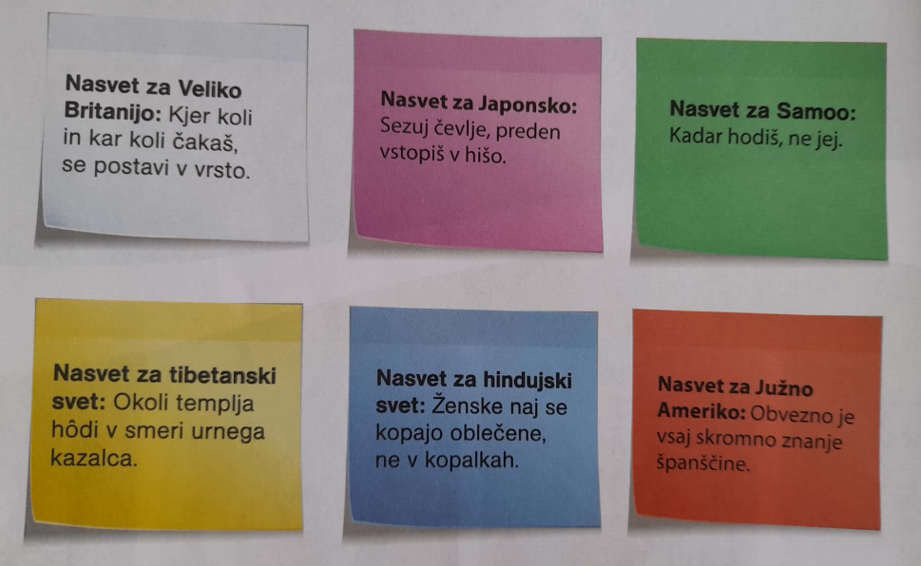
Preberi nasvete za popotnike in ustno odgovori na vprašanja
Kakšni se ti zdijo?
Kateri se ti zdi najzanimivejši? Zakaj?
Ali poznaš še kakšen nasvet za obnašanje v tujih deželah?
Če da, katerega?
Kaj bi svetoval tujcu, ki bi prišel v našo
državo?

Slide 5

Na glas preberi besedilo na naslednjih drsnicah
NEZNANE BESEDE
Impresivno – kar vzbuja močan vtis
Invazija – vdor vojaških sil v drugo državo
Zloščiti – dati površini lesk z mazanjem in drgnjenjem
Civilizacija – skupek dosežkov, vrednot človeške družbe, zlasti glede na znanstveni in tehnični napredek
Lada – ruska znamka avtomobilov
Konjički – v tem primeru avtomobili
Multietnično – večnarodno
Mošeja – pri muslimanih stavba, namenjena za verske obrede

Slide 6
OD SIBIRIJE DO MOSKVE
Če Rusija ne bi bila tako presneto impresivna že zaradi svoje nepredstavljive velikosti, bi vam najtopleje priporočal: nikar te države ne raziskujte z avtomobilom. Tako pa njene lepote in zgodovina prekašajo tudi nenehno tesnobo za volanom na cestah, ki ponekod to niso.
Na pot smo se podali od sibirskega Tjumna do ruske prestolnice. Dobrih 2500 kilometrov predstavlja zelo majhen delček največje države na svetu. Da, vsak poskus, da bi to veličino vsaj približno opisal z besedami, bi bil brezupen. Zgolj tjumenska regija je velika za več kakor 60 Slovenij.
Mesto, ki mu pravijo vrata v Sibirijo, je kmalu postalo središče trgovskih poti med Sibirijo, Kitajsko in osrednjo Rusijo ter razvilo industrijo. Gospodarski razmah je sledil z nemško invazijo, ko je Stalin odločil industrijo z evropskega dela preseliti čez Ural. Podobo današnjega mesta so narekovala odkritja nafte in zemeljskega plina v bližnji in zelo oddaljeni »okolici«, ki sega od meje s Kazahstanom pa vse do Arktičnega oceana. Naravnega bogastva v Tjumnu niso pretopili v drage fasade, čeprav je velik del nabrežine reke Ture ob mestu oblečen v zloščen marmor.

Slide 7
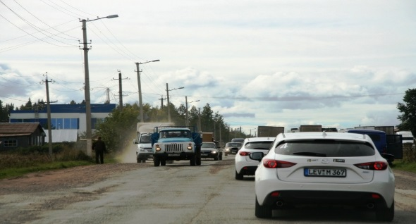
Bolj kot v tem smo bogastvo lahko opazovali v mestnih križiščih ter pred bleščečimi bari in nočnimi klubi (ki so precej dražji od slovenskih), kjer so si mnogi dajali duška v večinoma črnih avtomobilih z zelo sumljivo zatemnjenimi stekli.
Iz Tjumna azijsko-evropska meja ni prav daleč. Ker nismo bili prav pozorni, sploh nismo vedeli, kdaj smo zakorakali na Ural. Dimenzija gorovja, ki na dolžini 2500 kilometrov ne preseže 1900 metrov nadmorske višine, naredi prehod proti »civilizaciji« precej spodoben. Tu smo se ustavili Kungurju, saj nas je bilo kar nekaj takih, ki nas je zanimalo rusko podzemlje.
Kungurska kraška ledena jama je namreč svetovno znana. Na leto jo menda obišče 100.000 obiskovalcev. Od Kungurja do Ufe smo prevozili slabih 400 kilometrov. Ker smo zavili z glavne prometne žile proti Moskvi, se je svet zelo spremenil. Promet smo zdaj komajda zaznali. Po prostranstvih Baškirije smo verjetno za volanom uživali kot še nikoli.

Slide 8
Če bi si drznil nekako posplošiti pogled skozi okno, bi dejal, da je Baškirija tipično rusko podeželje. Vasice so nam zdele podobne kot jajce jajcu. Opazovali smo majhne temne hiše nizke gradnje, narejene iz lesa, le okna so se bleščala v živi barvi. Zaradi njihove podobe se nam je zdelo, da v njih že dolgo nihče ne prebiva. Toda televizijski satelitski krožnik na (valoviti) strehi in marsikje »športno« predelana lada pred hišo sta dala vedeti, da čas teh ruskih vasic nima namena dohajati časa, ki smo ga vajeni drugje.
Baškirska prestolnica Ufa je seveda nasprotje podeželja in tipična predstavnica sodobne Rusije, ki hkrati ne zna skriti sledi bližnje preteklosti. Zastrašujoči veliki stanovanjski bloki, ki si utirajo pot tja visoko pod (in nad) oblake, so nas spominjali na gromozanske ptičje kletke.
Vožnja skozi Tatarstan naslednje jutro je bila pravi oddih od Ufe. Konjički so znova zarezgetali. In se čudili naravi, ki je postajala iz kilometra v kilometer vse bolj nenaravna. Opazovali smo velikanska polja naftnih črpalk, ki so lenobno, a brez predaha iz zemlje srkale rusko državno srebrnino. Mimogrede, zbirajo jo le posvečeni posamezniki, drugi pa od tega nimajo kaj prida. Za spremembo pa se je impresivnost tatarskega podeželja tokrat vendarle prenesla tudi v prestolnico Kazan.

Slide 9
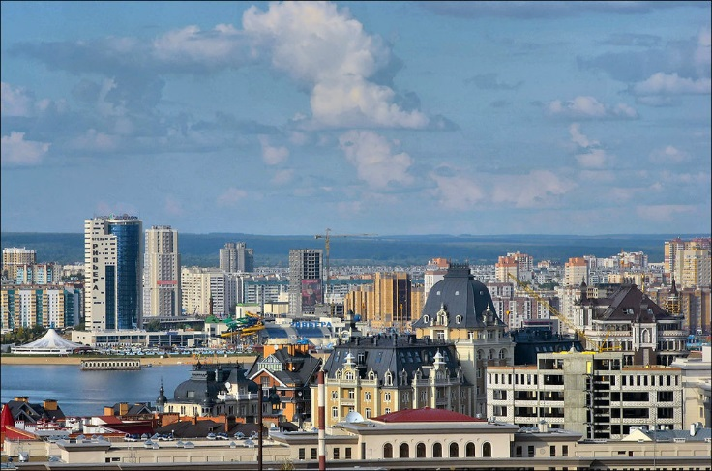
Brez kančka dvoma gre za eno najlepših mest na svetu. Svojo pestro zgodovino so ob sotočju Volge in Kazanke nadgradili z multietničnim in muslimansko-krščanskim sožitjem. Od leta 2000 je tudi na Unescovem seznamu svetovne dediščine zaradi trdnjave, ki med drugim obdaja velikansko mošejo. Mesto smo zapustili otožni, saj smo vedeli, da bo Kazan težko preseči.
Na poti proti Nižnem Novgorodu pa je bil čas za občudovanje še enega izmed ruskih simbolov – reke Volge. Prav prisiliti se je bilo treba v prepričanje, da gre za vožnjo ob reki in ne morski obali, tako ogromna je.
Obisk Moskve pred odhodom je bil prekratek za resnejši vtis o eni izmed prestolnic sveta. Pomenljiv je bil vzdih enega od novinarskih kolegov: »Moskva si tako ali tako zasluži svoje poglavje.«
Blaž Močnik
Prirejeno po Delu, 12. 11. 2013

Slide 10
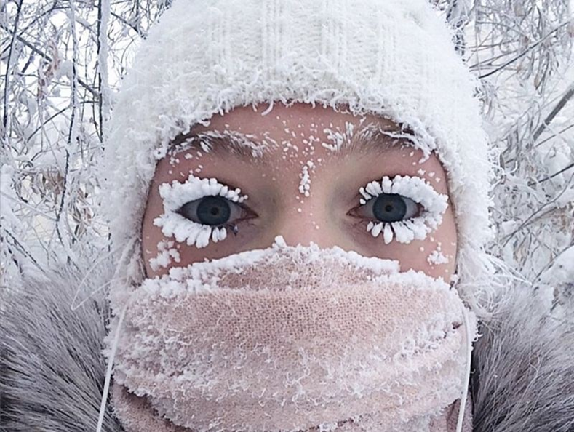
Zanimivost
V Sibiriji je bilo januarja 2018 –65 °C!

Slide 11
Besedilo, ki si ga prebral/-a, je potopis.

Slide 12
Značilnosti potopisa
(prepiši v zvezek)
Je besedilo, v katerem sporočevalec pripoveduje o tem, kod vse je potoval in kaj je na svoji poti doživel.
Pisec/govorec predstavlja značilnosti krajev, pokrajin, držav, njihove znamenitosti, ljudi in kulturo. Ker pri tem izraža tudi svoja mnenja in občutke, pravimo, da je potopis subjektivno besedilo.
Glagoli so po navadi v 1. osebi ednine, dvojine ali množine in večinoma v pretekliku, saj sporočevalec pripoveduje o svojih preteklih doživetjih.
Običajno ima tridelno zgradbo. V uvodu sporočevalec največkrat pove, zakaj se je odločil za obisk določenih krajev, lahko predstavi tudi objektivne podatke o deželi. V jedru v pravilnem časovnem zaporedju predstavlja svoja doživetja in značilnosti krajev, v zaključku pa lahko izrazi splošno mnenje o potovanju.
Da bi bil potopis za bralce oziroma poslušalce čim bolj privlačen in nazoren, so besedilu pogosto dodane fotografije, zemljevidi ipd.

Slide 13

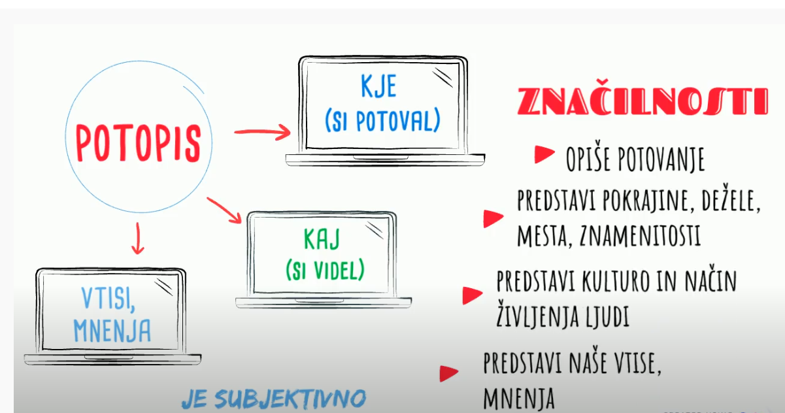
Ponovitev ob miselnem vzorcu
(lahko si ga prepišeš v zvezek)

Slide 14

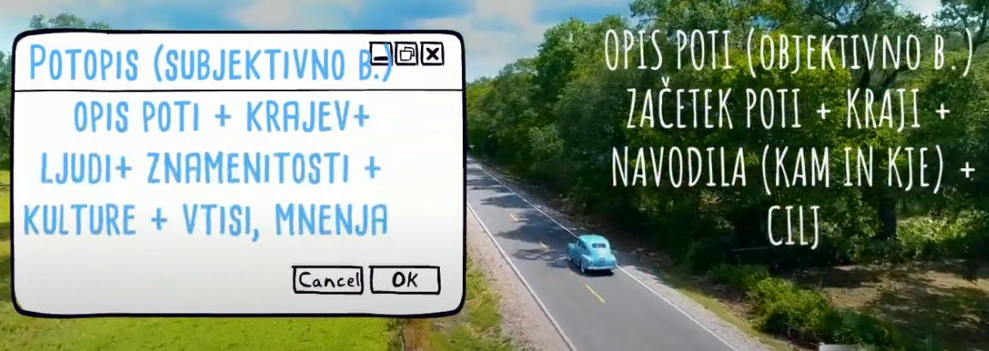
Razlike med potopisom in opisom poti

Slide 15
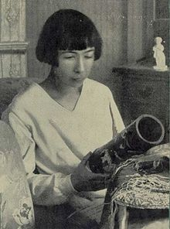
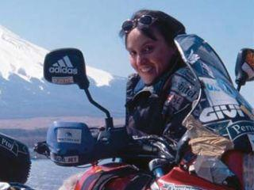
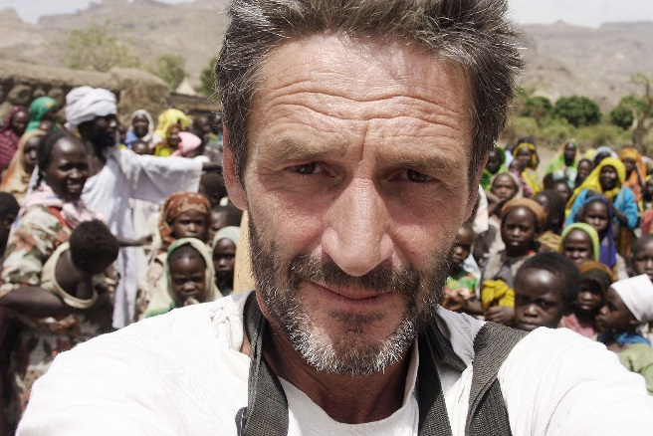
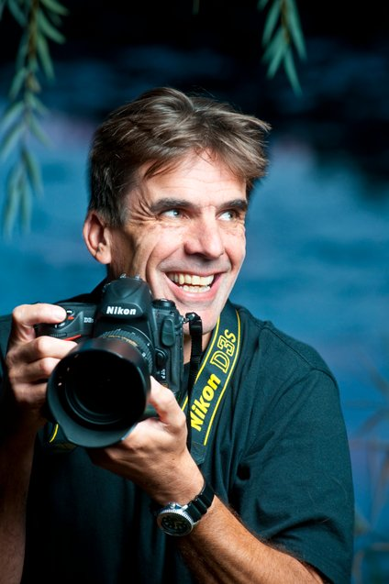
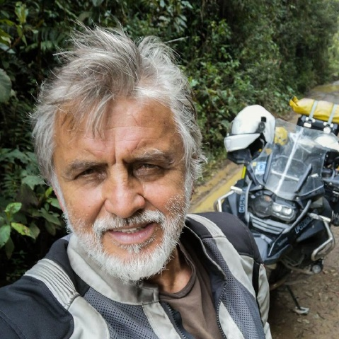
Znani slovenski potopisci

Slide 16



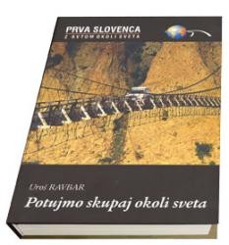
Bralni namigi

Slide 17
Viri in literatura
Nana Cajhen in sod., 2017: Slovenščina za vsak dan 9 – izdaja s plusom. Samostojni delovni zvezek za slovenščino v 9. razredu osnovne šole, 2. del. Ljubljana: Rokus Klett.
Nana Cajhen in sod., 2017: Slovenščina za vsak dan 9. Priročnik za učitelje – predstavitev učnih enot. Ljubljana: Rokus Klett.
E-učbenik: https://eucbeniki.sio.si/slo9/2225/index1.html
Potopis – Zvone Šeruga in njegove poti: diplomska naloga: http://dk.fdv.uni-lj.si/dela/Potocar-Barbara.PDF
https://www.youtube.com/watch?v=62VRw7fZHdM
https://siol.net/novice/svet/kaksno-je-zivljenje-na-65-stopinjah-celzija-foto-video-458248

